Slide 1
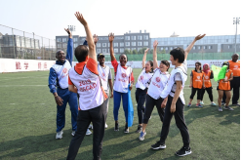
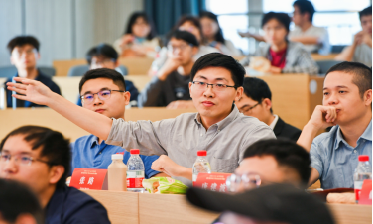

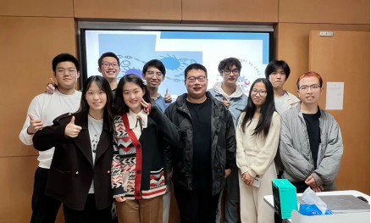

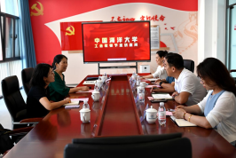
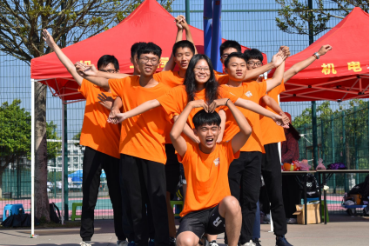
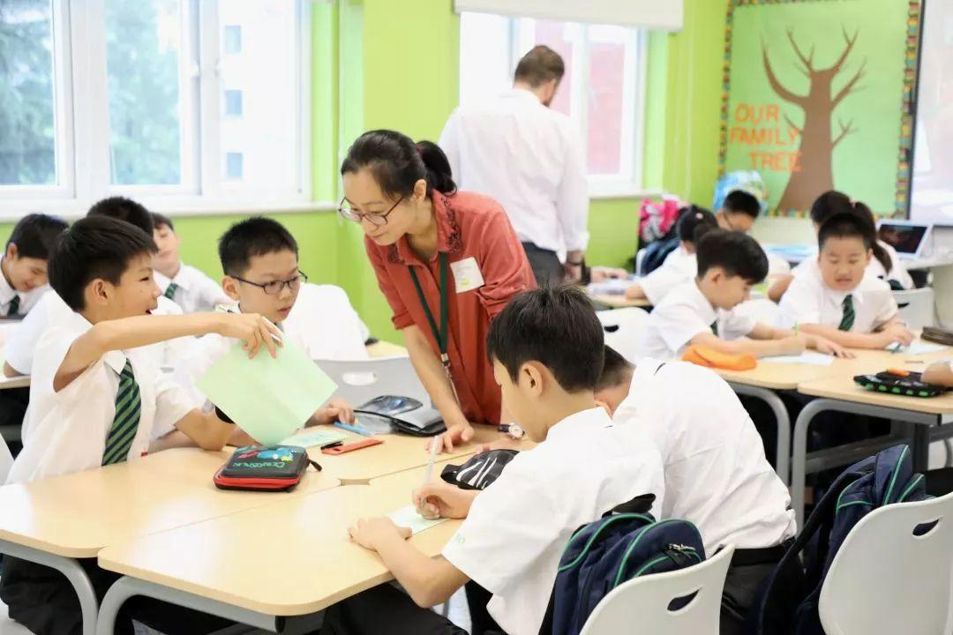
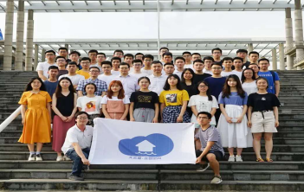
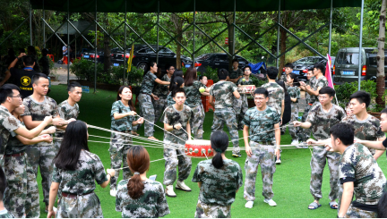

逐
梦
奋
进
锦
似
繁
花
2025年发展对象答辩
学院：软件学院
答辩人：姚凯方

Slide 2




PART ONE
壹
学习方面
目
PART TWO
贰
思想方面
录
PART THREE
叁
竞赛方面
PART FOUR
肆
实践方面

Slide 3


PART 01
面
学
习
方

Slide 4




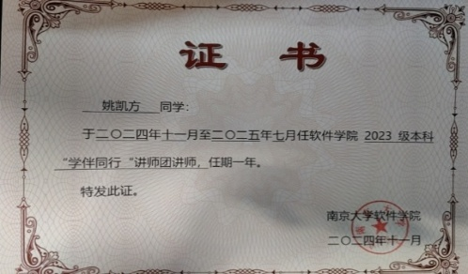
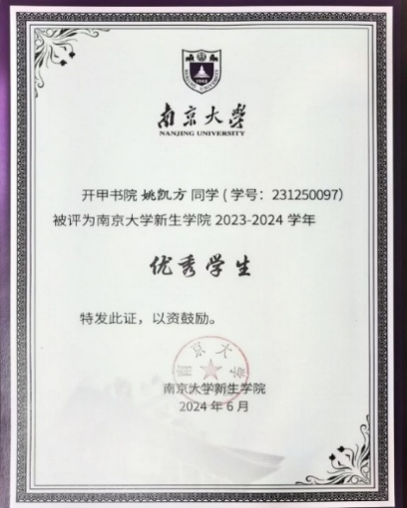
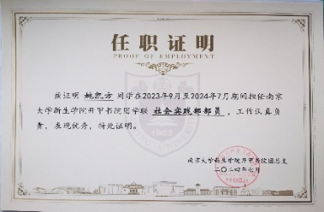

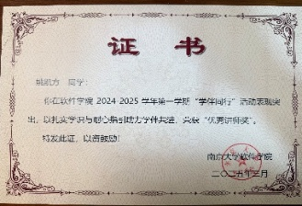


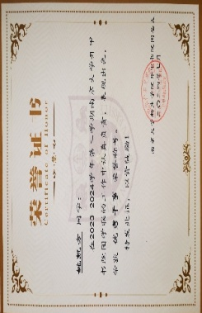
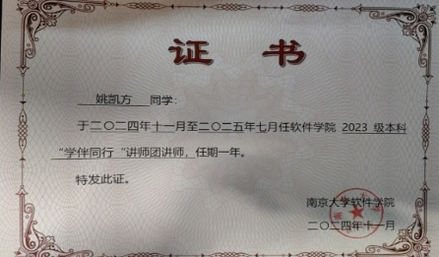

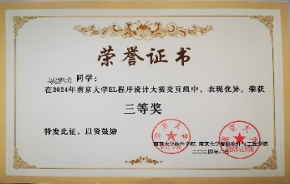
学
习
方
面
思想方面
竞赛方面
实践方面
姓名 姚凯方
2023学年-2024学年
获评腾讯高额奖学金
学业水平
GPA
新生学院优秀学生
4.56，年级第20/226名
2024学年-2025学年
班团工作
校级优秀学生
Class work
软工二班班长
优秀共青团员
开甲书院实践部工作达一年
获评开甲团学联优秀部员

Slide 5
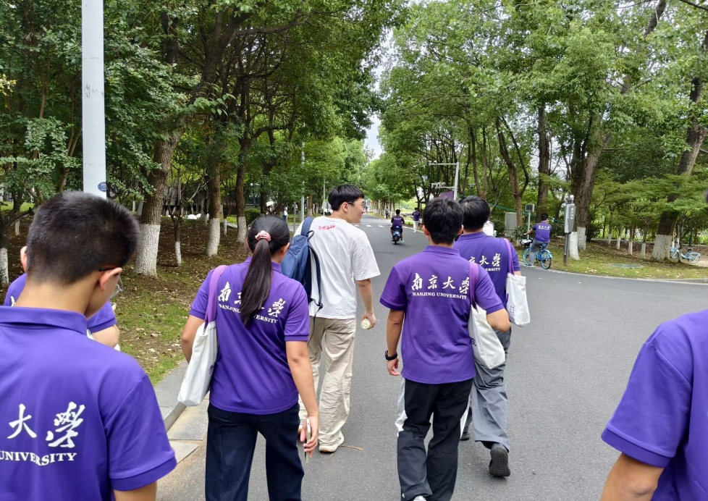
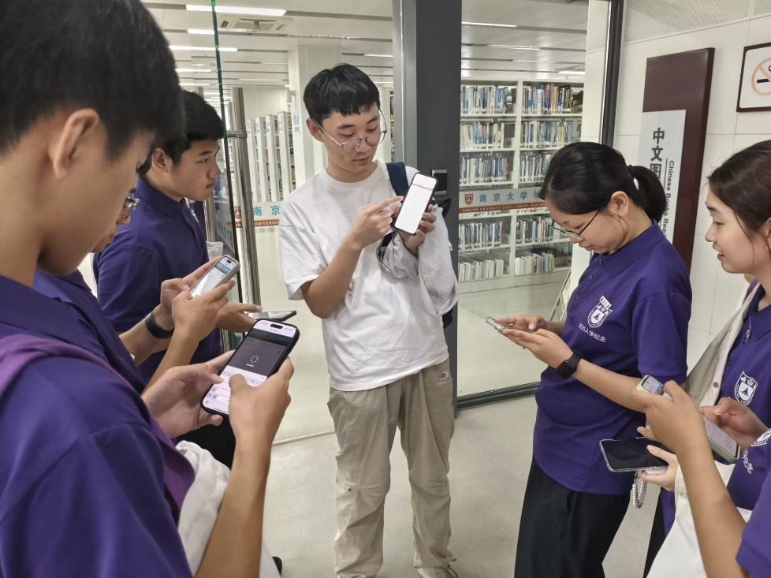
学
习
方
面
思想方面
竞赛方面
实践方面
担任开甲书院朋辈导师
参观校园
交流学习和生活经验
汇总往年通修课习题

Slide 6
PART 02
面
思
想
方

Slide 7

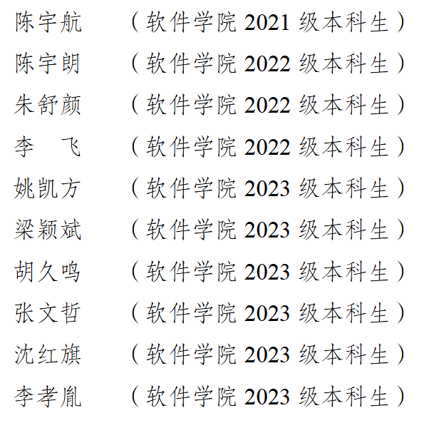


思
想
方
面
学习方面
竞赛方面
实践方面
始终坚定入党的决心和信心
2025年5月
2023年9月
2025年3月
评为五四优秀共青团员
入学便递交入党申请书
确定为入党积极分子
2024年9月
参加入党积极分子培训班

Slide 8
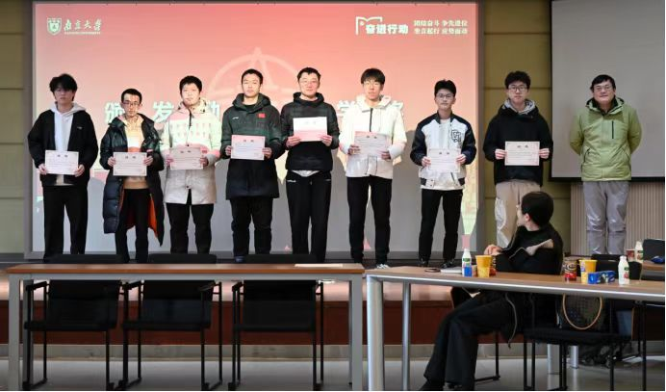
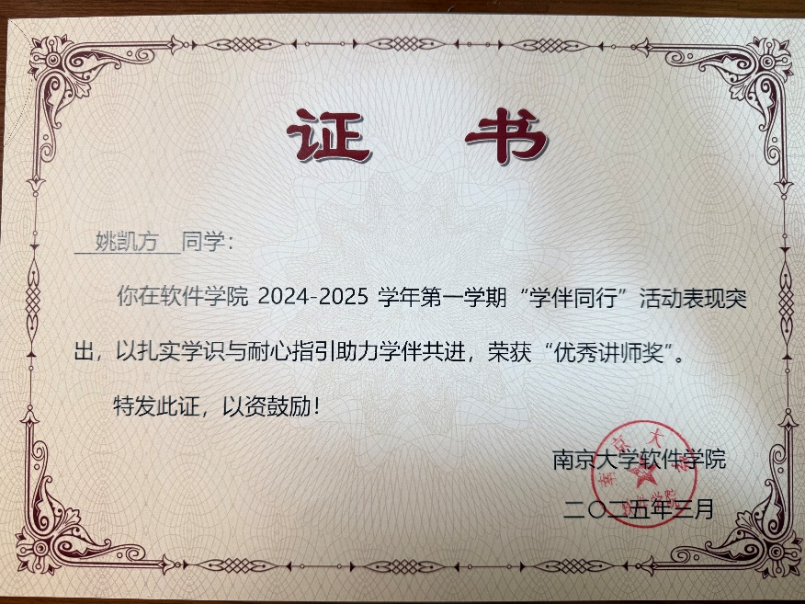
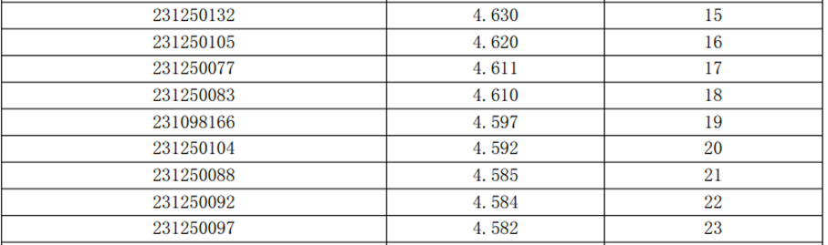
思
想
方
面
学习方面
竞赛方面
实践方面
学伴同行活动
通过学伴同行帮助同学，
学期帮助时长达20+h
，并获评优秀讲师
最令我有成就感的是：经过一年的共同努力，被帮扶的同学的成绩成功超过了讲师

Slide 9
PART 03
竞
面
赛
方

Slide 10





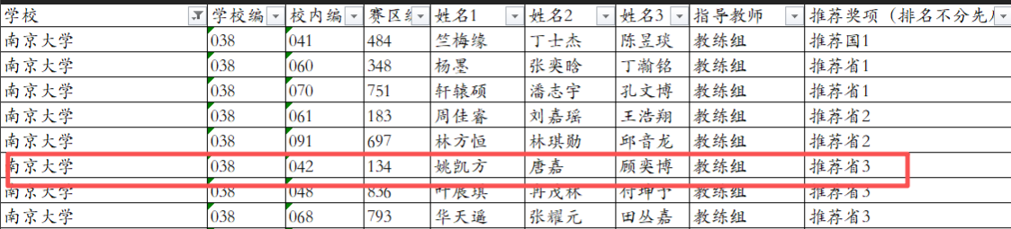
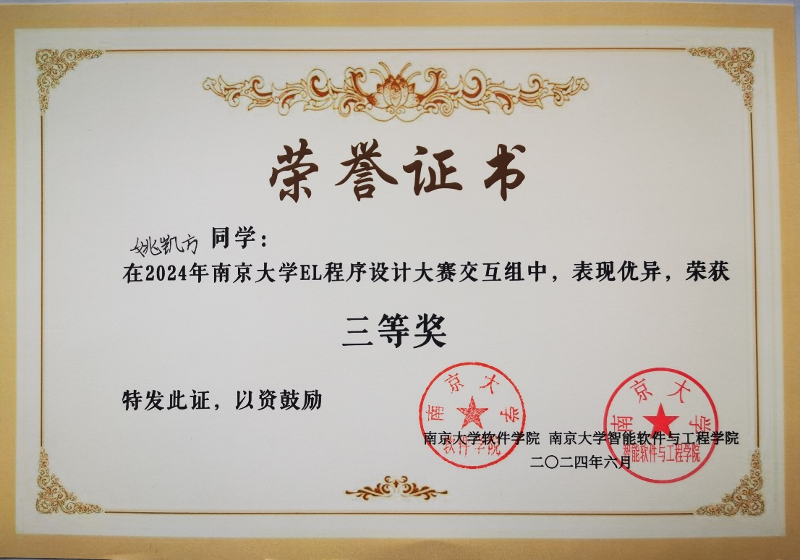
竞
赛
方
面
思想方面
学习方面
实践方面
全国大学生数学建模大赛
EL比赛交互组三等奖
担任队长，负责数据预处理、部分问题求解代码的编写以及最终论文的书写工作
担任队长，负责作品主要的思路确定和任务安排
1项校级大创
担任该项校级大创的负责人

Slide 11
PART 04
实
面
践
方

Slide 12

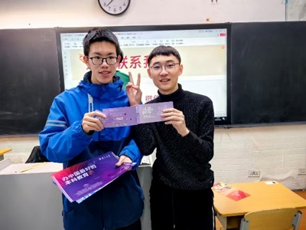

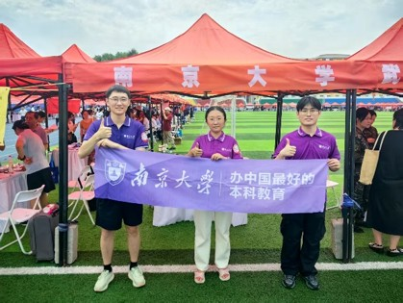
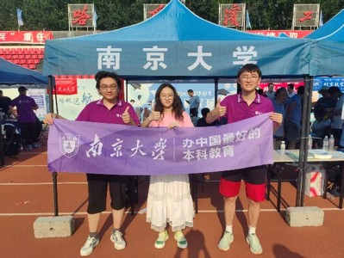
实
践
方
面
思想方面
学习方面
竞赛方面
暑期返乡招生
南星梦想计划
累计志愿时长
协助南京大学黑龙江招生组工作，对接27名龙江学子，
其中包含2名25级软件工程专业的同学和1名软件创新班同学
连续两年参加南星梦想计划，累计发放梦想约定卡达50+张，获评2024年度“优秀志愿者”称号
145小时

Slide 13
恳请党组织严格考察、多提批评指正，我定以实际行动改进不足，全力争取成为合格发展党员，感谢各位老师同学的聆听。

Slide 14




以
之
力
我
追
我
所
愿
2025年度发展对象答辩
学院：软件学院
答辩人：姚凯方

